Slide 1
第九章 第一讲
假设检验的基本概念
单个正态总体的假设检验

Slide 2
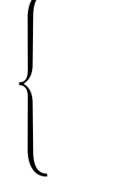
在本讲中，我们将讨论不同于参数估计的另一类重要的统计推断问题. 这就是根据样本的信息检验关于总体的某个假设是否正确.
总体分布已知，
检验关于未知参数
的某个假设
这类问题称作假设检验问题 .
参数假设检验
假设检验
非参数假设检验
总体分布未知时的
假设检验问题

Slide 3
假设检验的基本概念
1、统计假设
关于总体X的分布(或随机事件之概率)的各种论断叫统计假设(statistical hypothesis),简称假设,用H表示.其中需要保护、不能轻易否定的假设称为原假设或零假设(null hypothesis），记为H₀。当零假设不成立时必定选择的假设称为备择假设（alternative hypothesis），记为H₁。

Slide 4
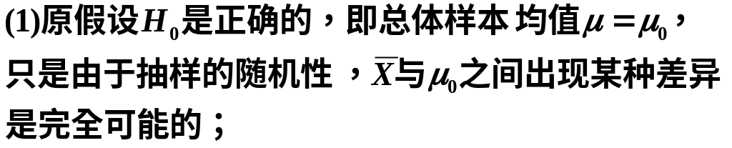
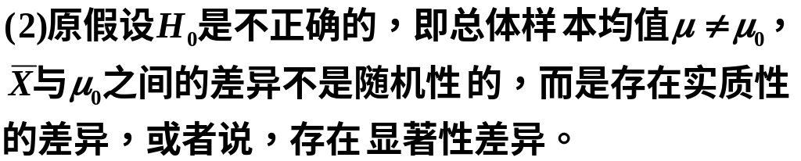
2、假设检验的基本思想
利用p156例题9.1说明·假设检验的基本思想。
那么，哪个假设比较合理呢？

Slide 5
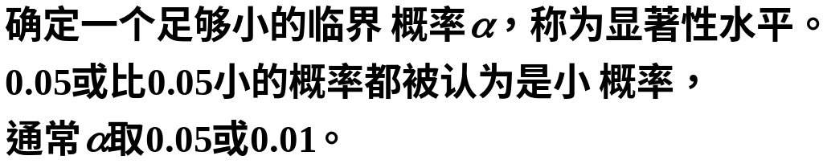
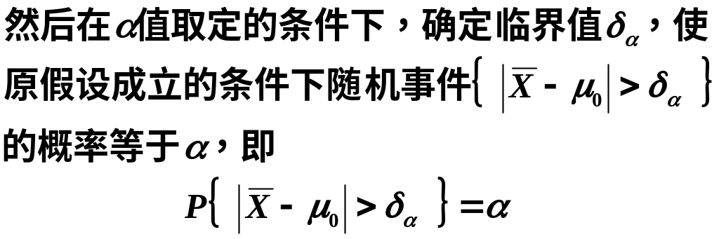
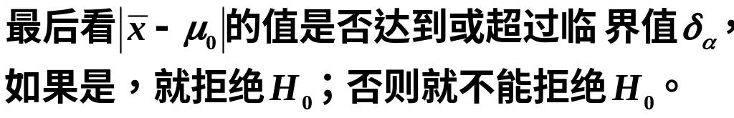
基本思想：小概率事件在一次试验中基本上不会发生 .

Slide 6

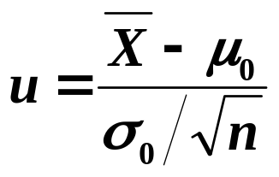
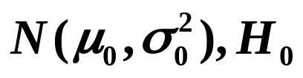
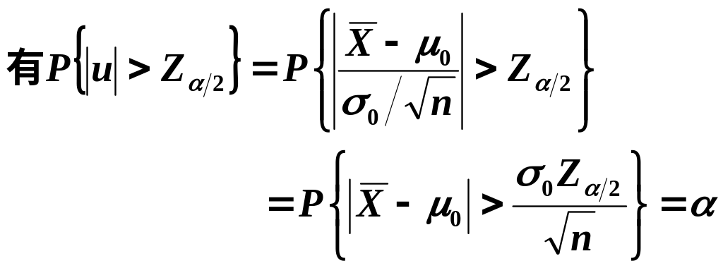
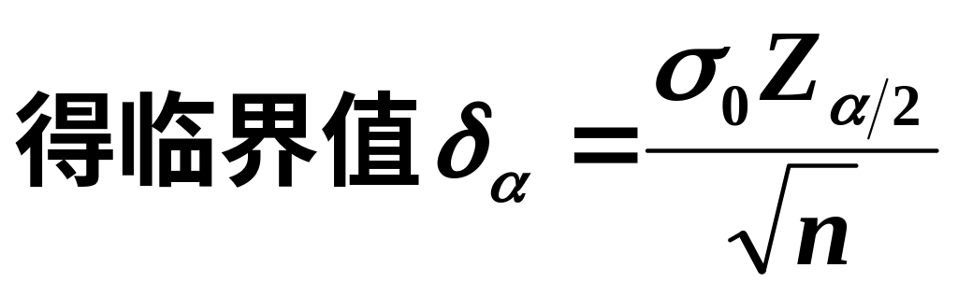
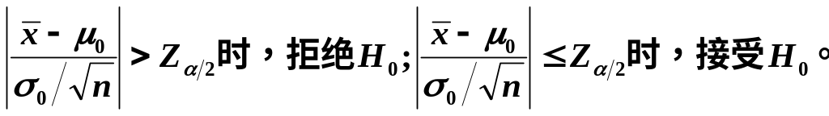
当X ~ 为真时，统计量 ~N(0,1)

Slide 7

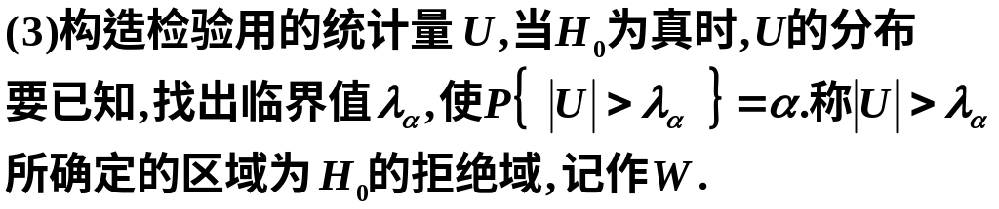
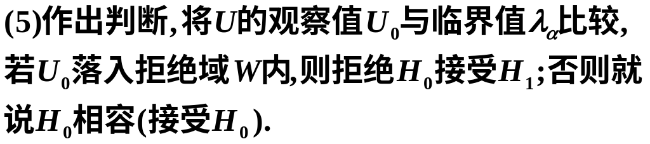

Slide 8
3、两类错误
(1)原假设H₀实际是正确的，但是却被错误地拒绝了，就犯了“弃真”的错误，通常称为第一类错误
（type Ⅰerror）.
由于仅当小概率事件A发生时才拒绝H₀，所以犯第一类错误的概率就是条件概率P{拒绝H₀∣H₀为真}= α .
(2)原假设H₀实际是不正确的，但是却被错误的接受了，这样就犯了“纳伪”的错误，通常称为第二类错误（type Ⅱ error）,其发生的概率P{接受H₀∣H₀不真}=β .

Slide 9
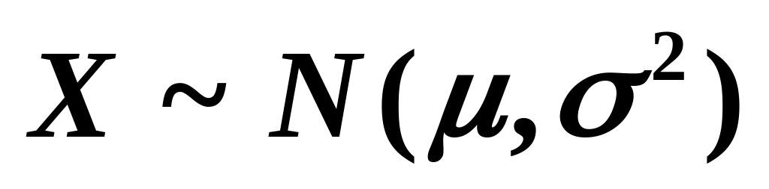
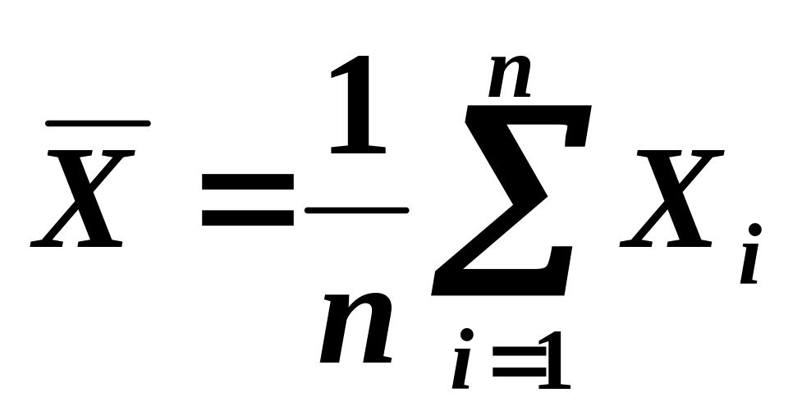
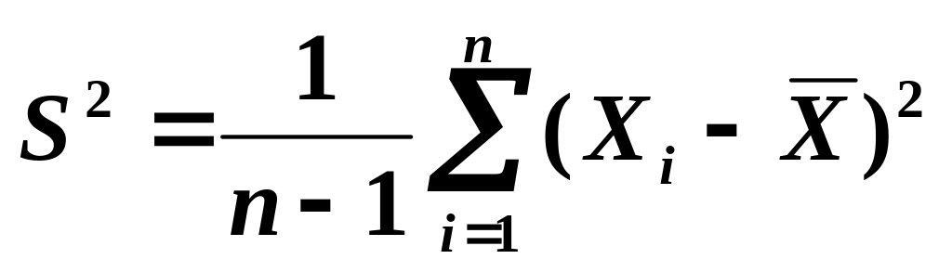


单个正态总体的假设检验
1.单个正态总体数学期望的假设检验
设总体 ，抽取容量为n的样本X₁，X₂，…，X_{n}，样本均值与样本方差分别是
在一定条件下检验关于未知参数 或 的某些假设

Slide 10


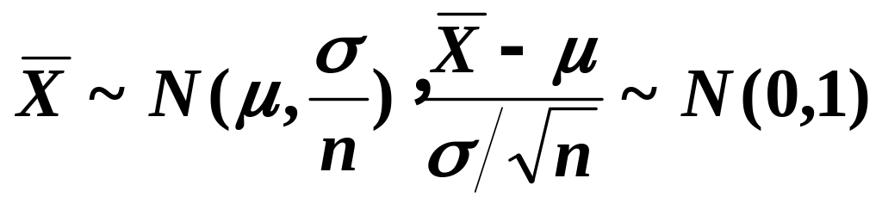
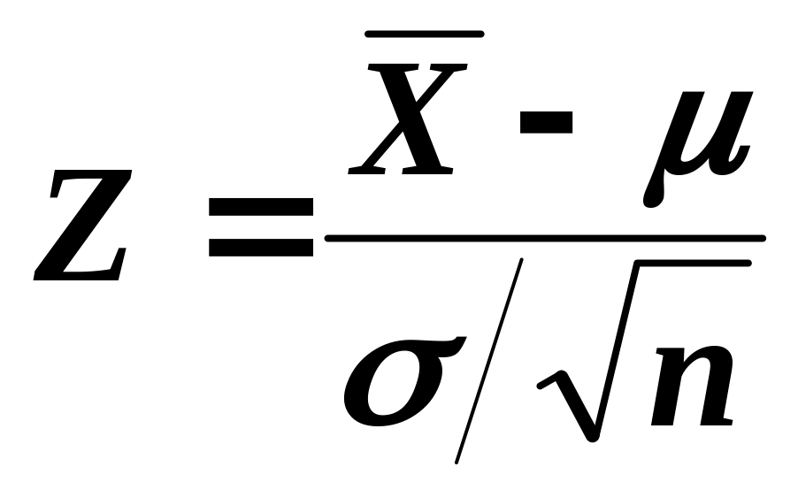
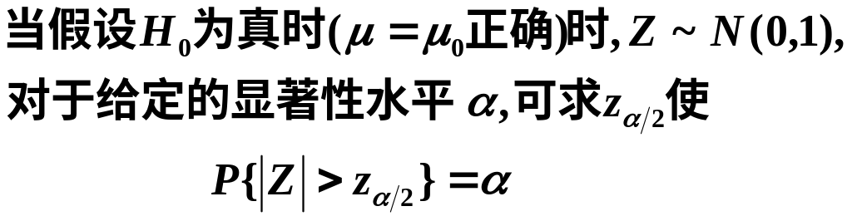
（1） 已知 关于的 检验（ 检验法）
设总体 ,当 已知时,检验假设
由
选取
为假设检验的统计量.

Slide 11
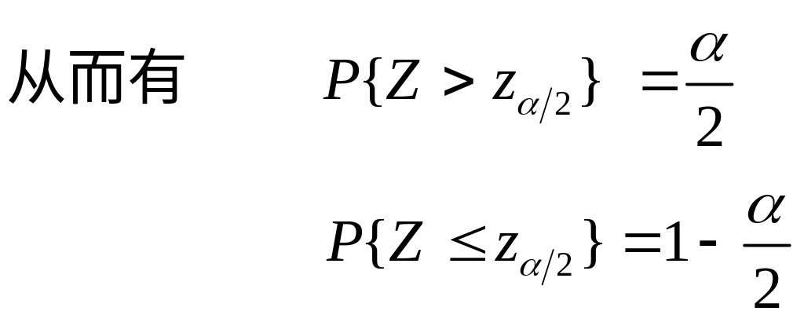

Slide 12
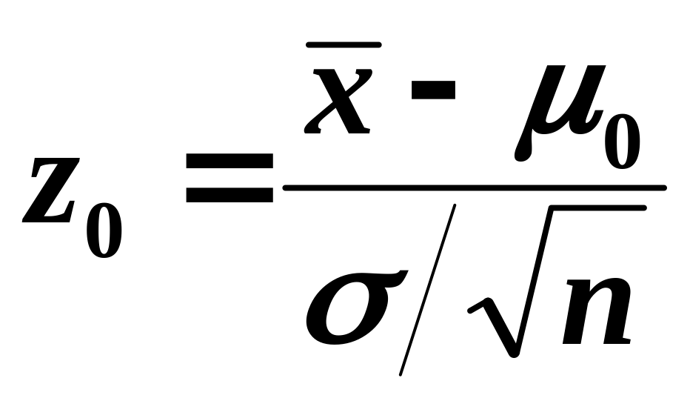
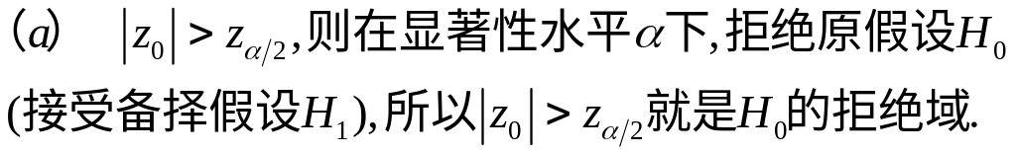
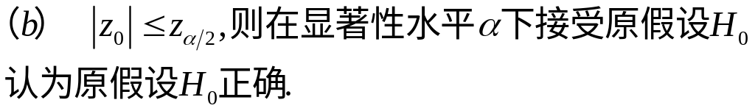


Slide 13
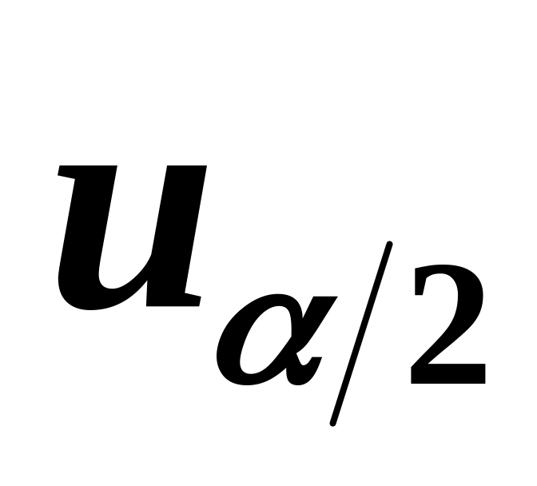
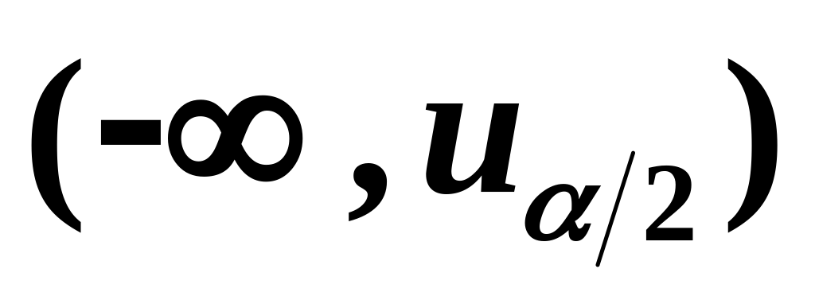
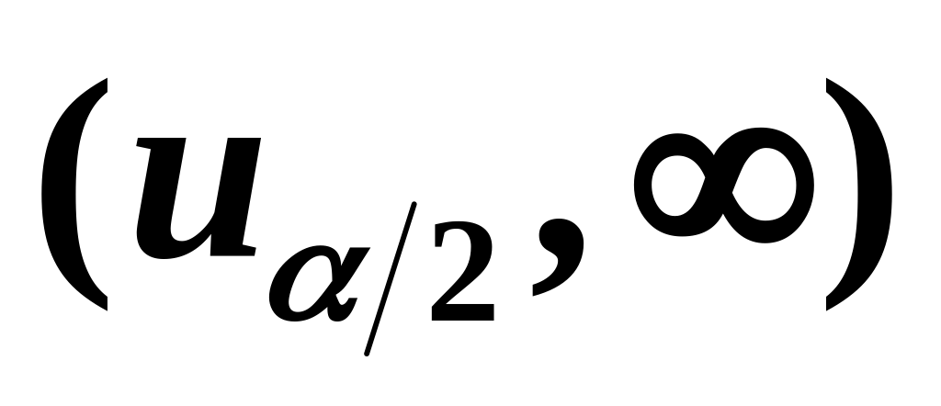
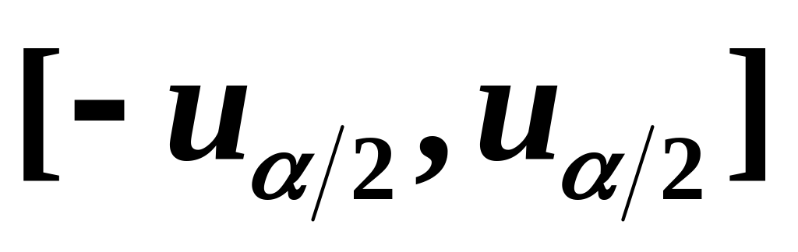
用统计量u的值来做检验，
称这种统计量为检验统计量。
当检验统计量的观测值的绝对值不小于临界值 ，即u的观测值落在区间 或 内时，拒绝原假设H₀，通常称这样的区间为关于原假设H₀的拒绝域（简称拒绝域）。
当检验统计量的观测值的绝对值小于临界值 ，即u的观测值落在 内时，我们接受原假设H₀，称这样的区间为关于原假设H₀的接受域（简称接受域）。

Slide 14
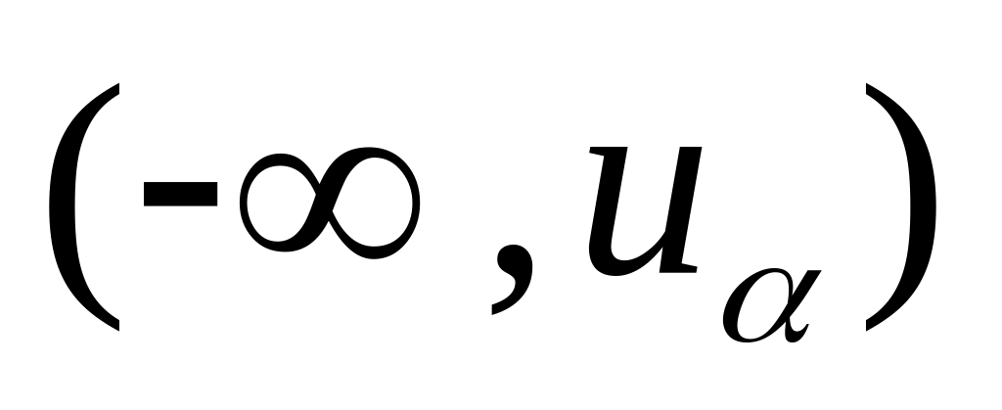
双边检验与单边检验
H₀为μ=μ₀,而备择假设H₁表明μ可能大于μ ₀，
也可能小于μ ₀，称之为双边备择假设。
即，拒绝域取在两侧，称为双侧检验.
备择假设为双边备择假设的检验问题
称为双边假设检验（two-sided test）问题。
当统计量的观测值落在 内时，则拒绝原假设H₀。因为拒绝域位于一边，所以称这类假设检验为单边假设检验（one-sided test）。

Slide 15
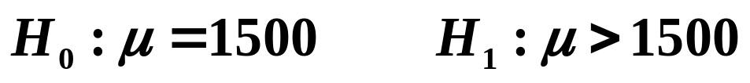
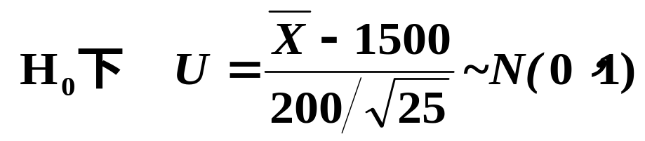
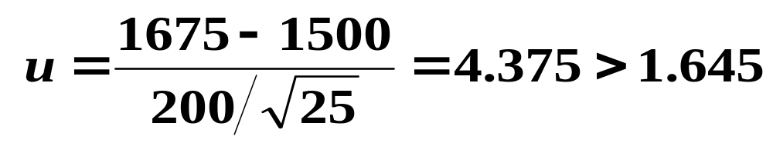
例1：设某厂生产一种灯管, 其寿命X~ N(μ, 200²), 由以往经验知平均寿命μ =1500小时, 现采用新工艺后, 在所生产的灯管中抽取25只, 测得平均寿命1675小时, 问采用新工艺后, 灯管寿命是否有显著提高。(α=0.05)
解:（单边检验问题）
这里
拒绝H₀

Slide 16
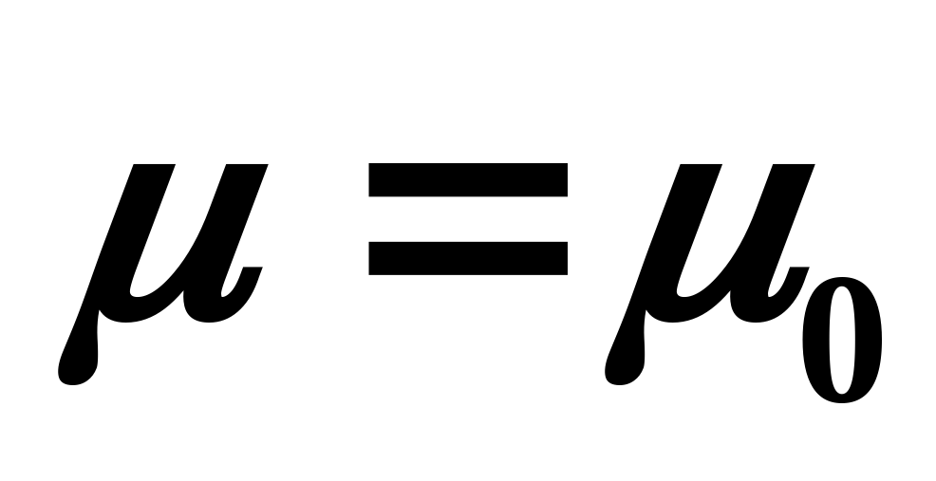
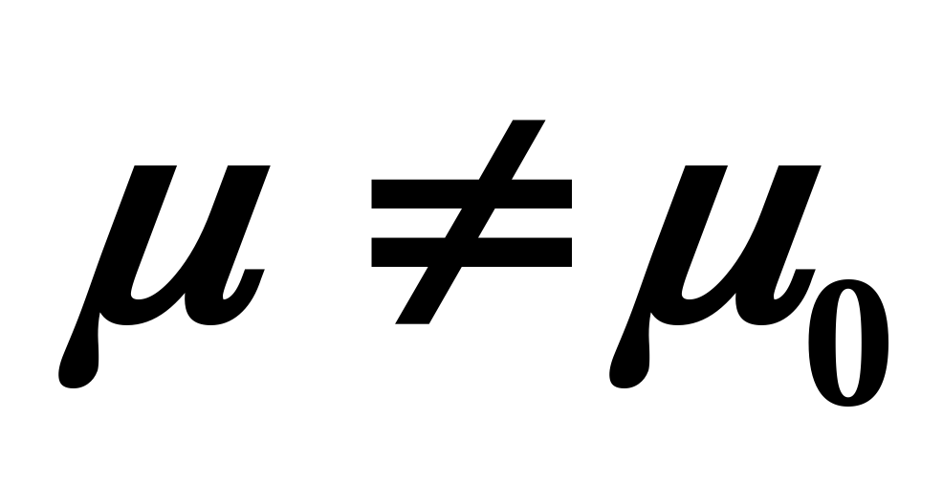

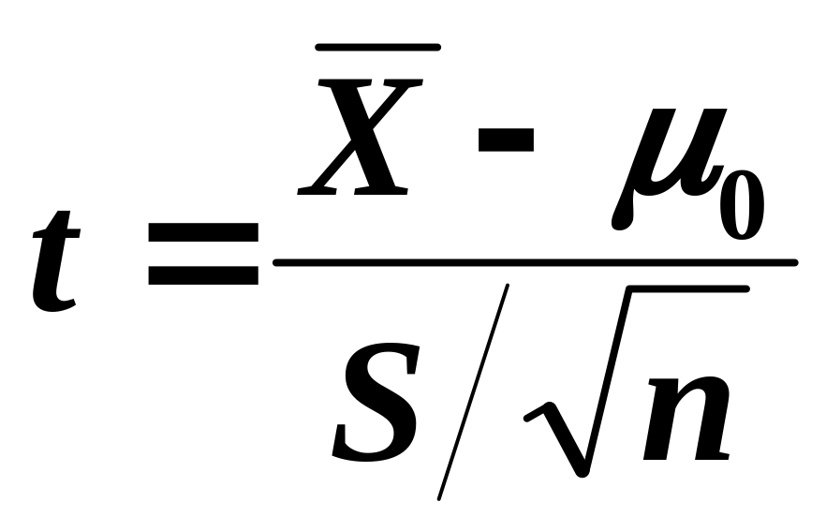
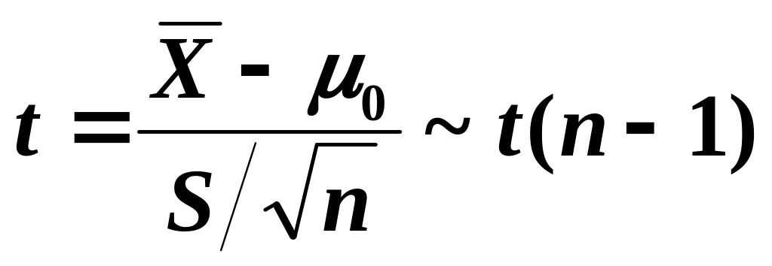
(2) 未知时，关于 的检验（t检验法）
求检验问题H₀： ；H₁： 的拒绝域（显著性水平为 ）。由于 未知，不能再利用Z作为检验统计量了。注意到S²是 的无偏估计,用S²来
代替 ，
即采用
作为检验统计量。
当H₀为真时，
这种用t统计量作为检验统计量的检验法称为t检验法。

Slide 17
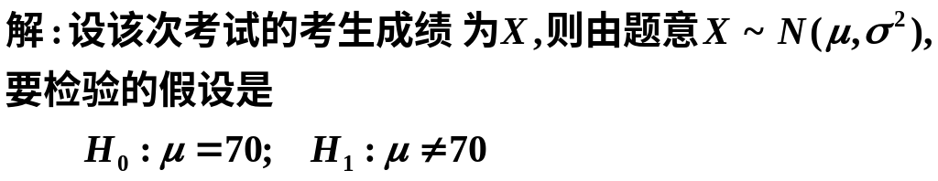
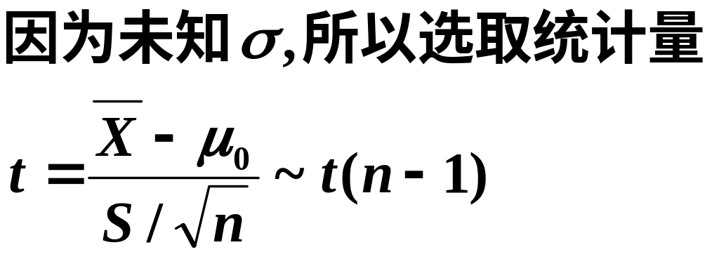
例2: 设某次考试考生成绩服从正态分布,从中随机抽出36位考生的成绩,算得平均成绩为66.5分,标准差为15分,问是否可以认为这次考试全体考生的平均成绩为70分?(取显著性水平 =0.05)?

Slide 18
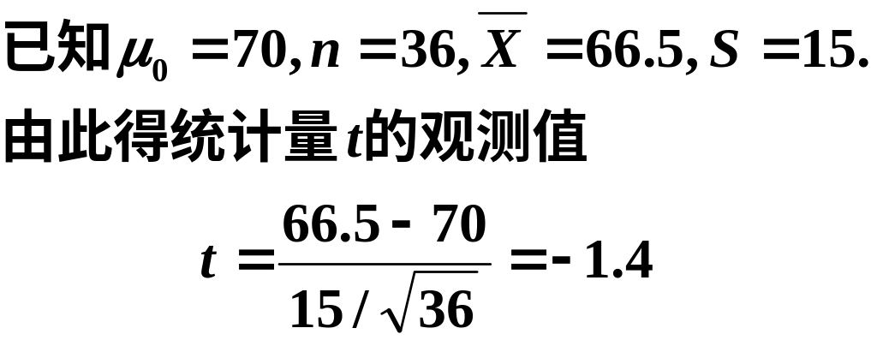
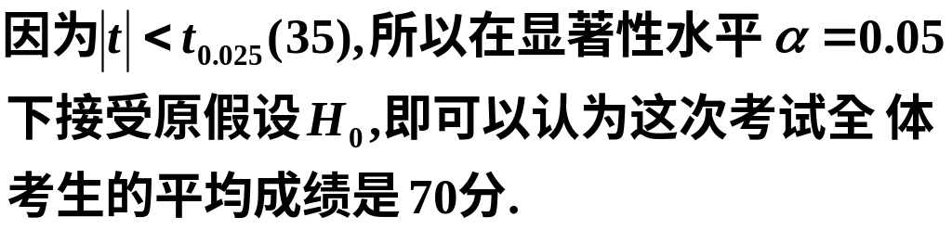

Slide 19
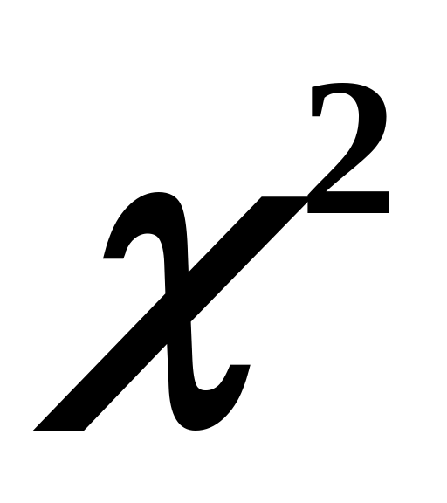
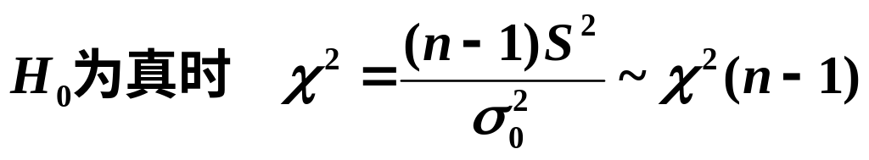
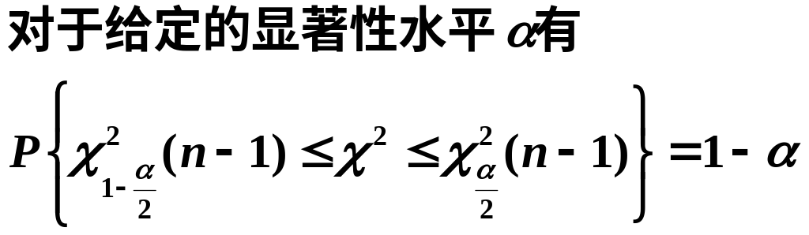
2、单个正态总体方差的假设检验( 检验法）
(1)双边检验
设总体 , 未知时,检验假设

Slide 20
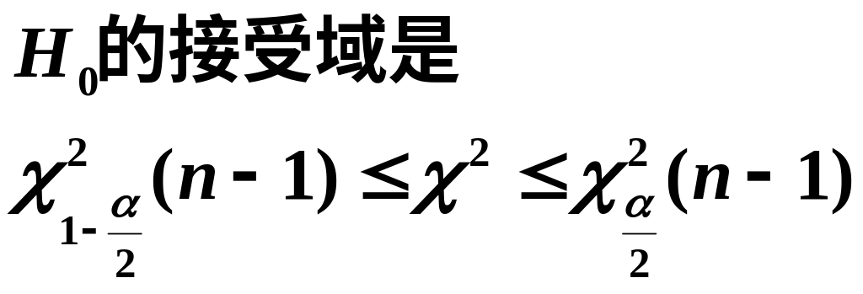
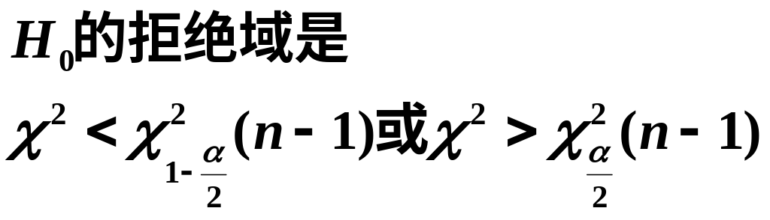


Slide 21
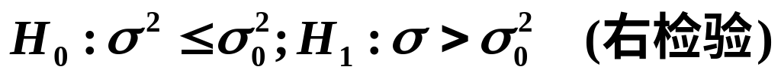
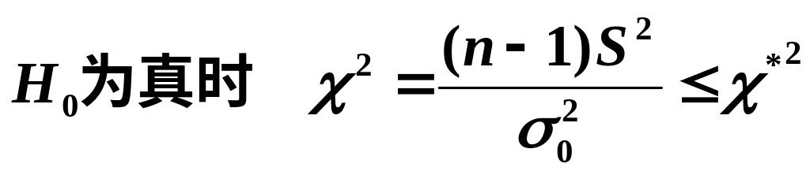

(2)单边检验(右检验或左检验)
设总体 , 未知时,检验假设

Slide 22
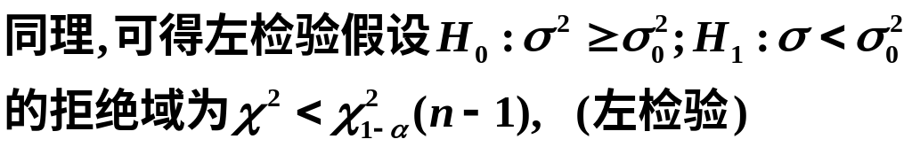
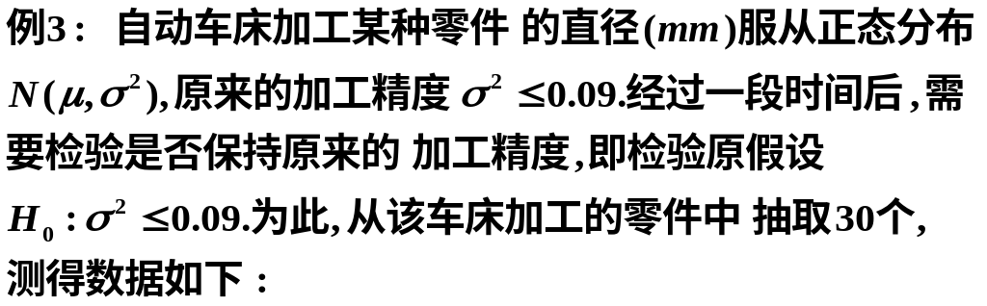
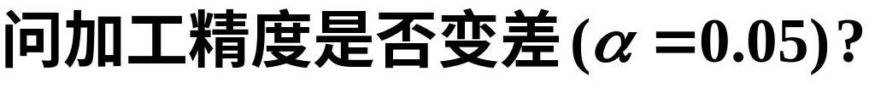
零件直径x_{i} | 9.2 | 9.4 | 9.6 | 9.8 | 10.0 | 10.2 | 10.4 | 10.6 | 10.8
频数n_{i} | 1 | 1 | 3 | 6 | 7 | 5 | 4 | 2 | 1

Slide 23
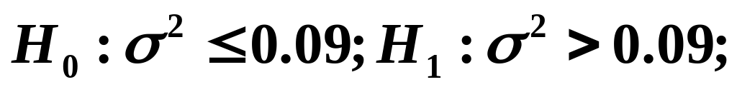


解:要检验的假设是
因为 未知,所以选取统计量

Slide 24

小结
1.假设检验的基本思想
The End
2.假设检验的基本步骤

